Slide 1
Kako predati zadaću na e-učionici
mr prof. Aleksandar Kršić, prof. Marina Đekić prof. Dajana Turuntaš
Dragi đaci, prođite kroz narednih 12 koraka kako bi savladali vještinu predavanja zadaće na e-učionici.

Slide 2
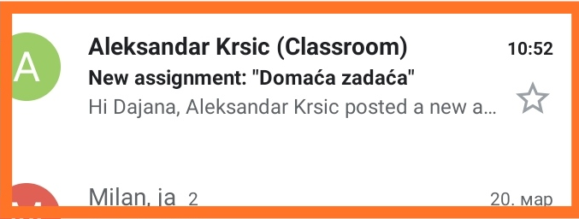
1. Za svaku zadaću koju nastavik vam postavi na e učionicu, stigne vam email obavještenje.
mr prof. Aleksandar Kršić, prof. Marina Đekić prof. Dajana Turuntaš

Slide 3
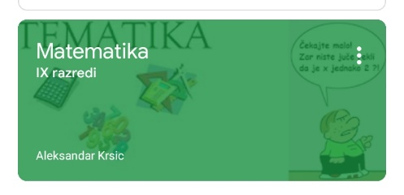
2. Vaš zadatak je da uđete prvo u
e-učionicu.
mr prof. Aleksandar Kršić, prof. Marina Đekić prof. Dajana Turuntaš

Slide 4
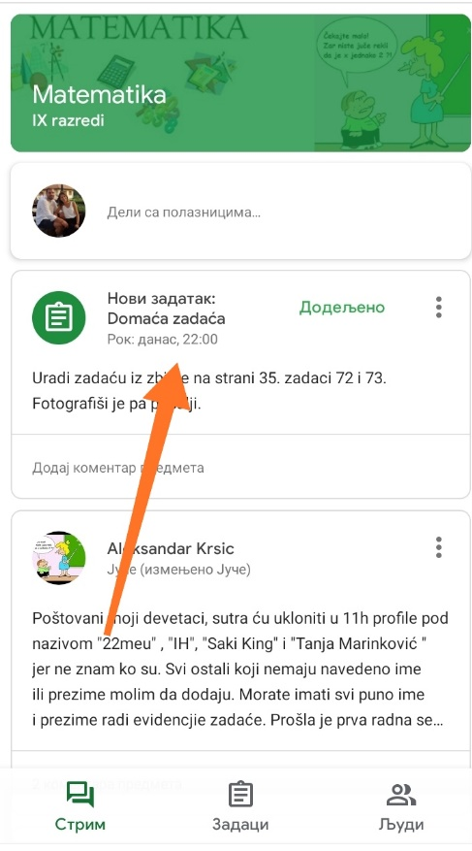
3. Nakon toga na vašem ekranu će se pojaviti ponovo obavještenje da ste dobili zadaću.
mr prof. Aleksandar Kršić, prof. Marina Đekić prof. Dajana Turuntaš

Slide 5
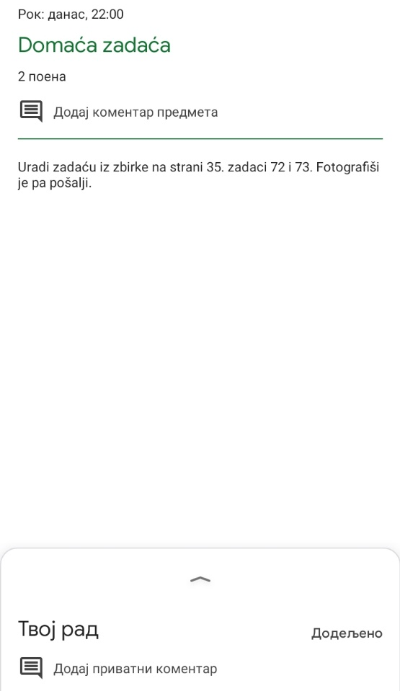
4.Kada kliknete da domaću zadaću iz prethodnog koraka pojaviće vam se prozor kao na ovoj slici desno.
5.Na početku vam piše rok zadaće, zatim koliko poena nosi i uputstvo šta treba uraditi.
6.Kada to pročitate kliknite na prozor pod nazivom „Tvoj rad“, koji se nalazi na samom dnu ekrana.
mr prof. Aleksandar Kršić, prof. Marina Đekić prof. Dajana Turuntaš

Slide 6
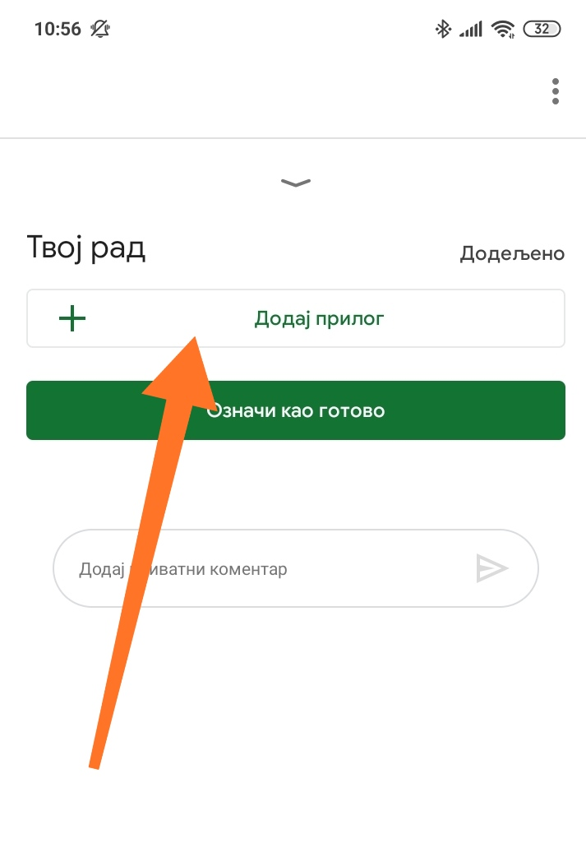
7.Klikom na prozor „Tvoj rad“ iz koraka br. 6, otvara vam se prozor kao na navedenoj slici.
8.Na dugme dodaj prilog, kliknete kada želite da zakačite fotografiju vaše zadaće ili neki drugi dokument. Možete više fotografija dodati u isto vrijeme.
mr prof. Aleksandar Kršić, prof. Marina Đekić prof. Dajana Turuntaš

Slide 7
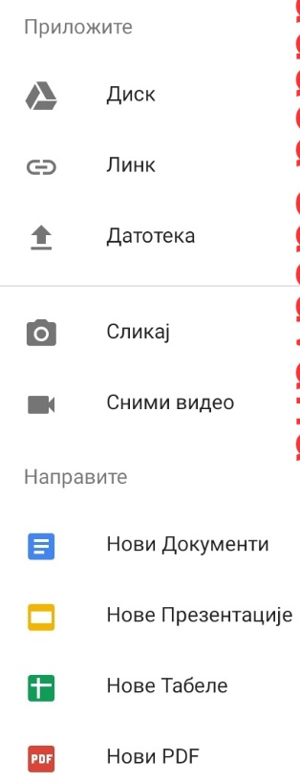
9. Nakon što ste odabrali da dodate prilog otvara vam se novi prozor koji vam nudi foldere iz kojih birate vašu zadaću. U zavisnosti gdje ste je sačuvali taj folder birate.
Naravno možete i direktno slikati zadaću jer imate opciju „Slikaj“.
mr prof. Aleksandar Kršić, prof. Marina Đekić prof. Dajana Turuntaš

Slide 8
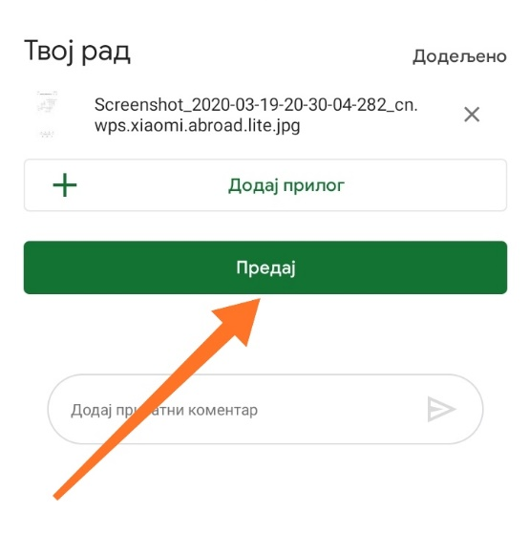
10. Skoro smo stigli do kraja. Nako odabira priloga kliknite na predaj.
mr prof. Aleksandar Kršić, prof. Marina Đekić prof. Dajana Turuntaš

Slide 9
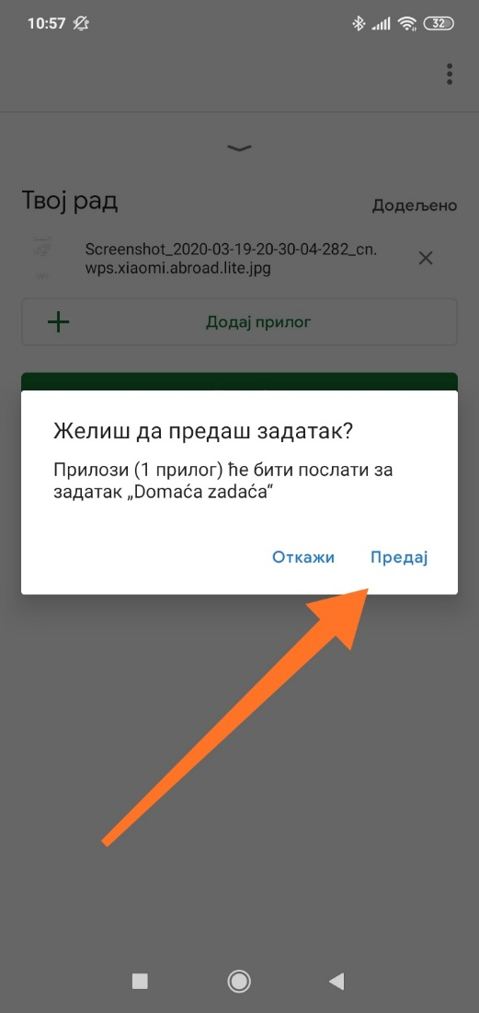
11. Ponovo će vas pitati da li želite predati zadaću, potvrdite na dugme „Predaj“.
mr prof. Aleksandar Kršić, prof. Marina Đekić prof. Dajana Turuntaš

Slide 10
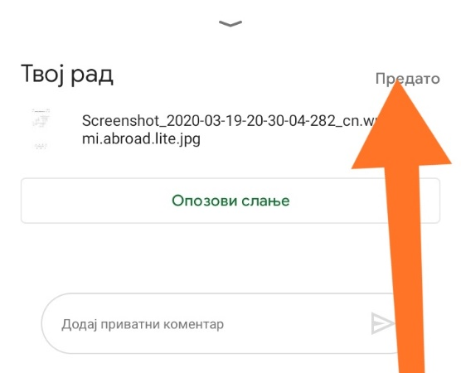
12. Program će vam potvrditi da ste predali, tako što u desnom uglu piše „Predato“.
mr prof. Aleksandar Kršić, prof. Marina Đekić prof. Dajana Turuntaš

Slide 11
Hvala na pažnji!!!
mr prof. Aleksandar Kršić, prof. Marina Đekić prof. Dajana Turuntaš

